Slide 1

Визуализация кубика льда, содержащего воздушные пузырьки
Федеральное государственное бюджетное образовательное учреждение высшего образования
«Московский государственный технический университет имени Н.Э. Баумана
(национальный исследовательский университет)»
(МГТУ им. Н.Э. Баумана)
Студент: Леонов Владислав Вячеславович ИУ7-56Б
Научный руководитель: Строганов Юрий Владимирович

Slide 2
Цель и задачи
Цель – проектирование программного обеспечения, реализующего построение реалистичного изображения с учетом оптических свойств объекта, на примере визуализации кубика льда, имеющего пузырьки воздуха внутри.
Для достижения указанной выше цели следует выполнить задачи:
проанализировать предметную область;
сравнить алгоритмы для решения поставленной задачи и выбрать наиболее подходящие;
реализовать выбранные алгоритмы визуализации;
протестировать разработанное ПО.

Slide 3
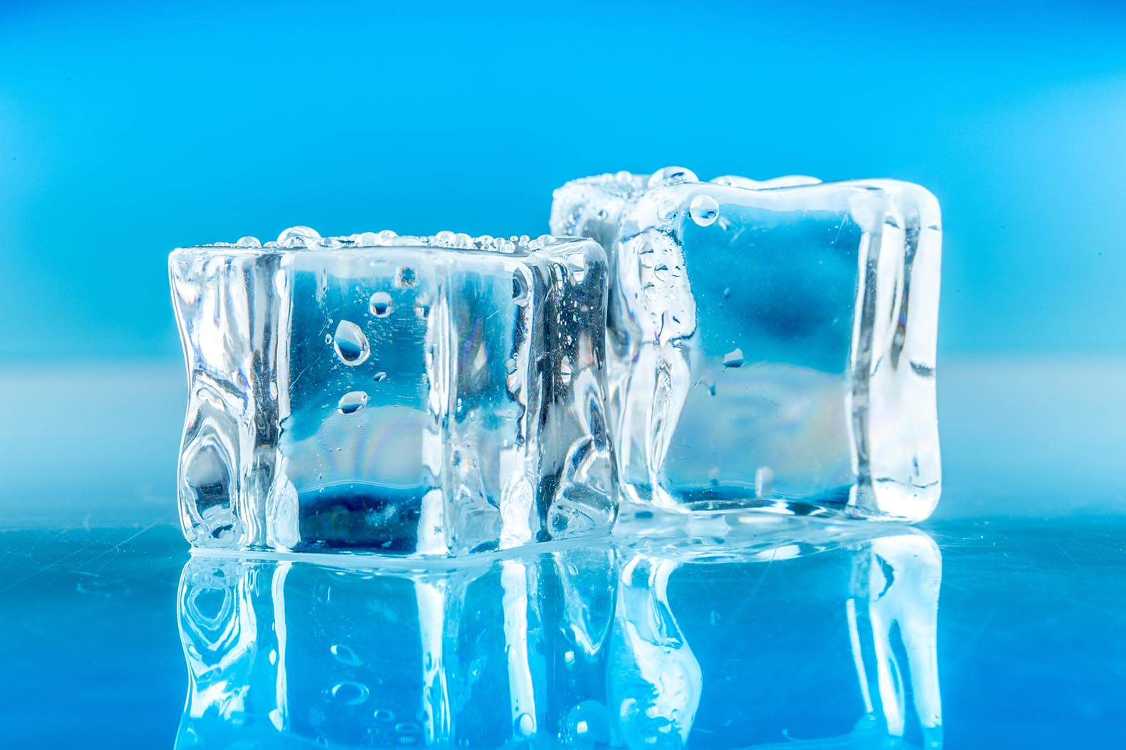
Формализация объектов сцены
Сцена состоит из следующих объектов:
трехмерная модель кубика льда, которая описывается положением в пространстве и оптическими свойствами;
трехмерные пузырьки воздуха внутри кубика льда – в рамках поставленной задачи представляют собой сферические объекты. Каждый пузырек имеет свой размер;
источниками света являются материальные точки, испускающие свет. Положение источника задается трехмерными координатами, а направление распространения вектором.

Slide 4
Анализ способов задания трехмерных моделей
Каркасная модель
Поверхностная модель
Объемная модель
Анализ способов поверхностных моделей
Аналитический подход
Полигональная сетка

Slide 5
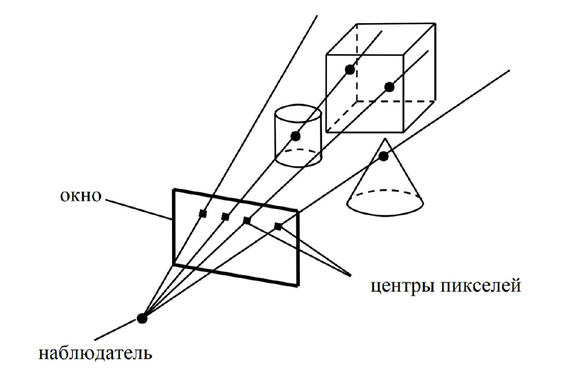
Анализ способов удаления невидимых ребер и поверхностей
Алгоритм Робертса
Алгоритм Z-Буфера
Алгоритм прямой трассировки лучей
Алгоритм обратной трассировки лучей

Slide 6
Анализ модели освещения
Глобальная – в данной модели учитывается только свет от источников и ориентация поверхности
Локальная – в данной модели, помимо составляющих локальной, учитывается еще и свет, отраженный от других поверхностей или пропущенный через них

Slide 7
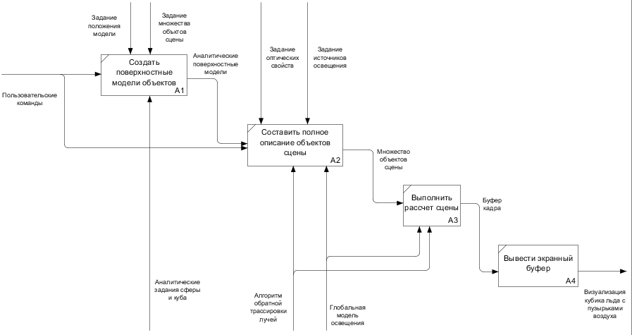
Общий принцип работы программы

Slide 8
Выбор языка программирования
Для решения поставленной задачи был выбран язык программирования C++ ввиду ряда причин:
поддержка объектно-ориентированного подхода к программированию дает возможность создавать четко структурированные и легко модифицируемые программы;
строгая типизация и стандартизация позволяет избежать множество ошибок, перекладывая ответственность за контролем типов компилятору;
будучи представителем компилируемых языков, обеспечивает высокую скорость исполнения, что особенно важно в трудоемких алгоритмах трехмерной компьютерной графики.

Slide 9
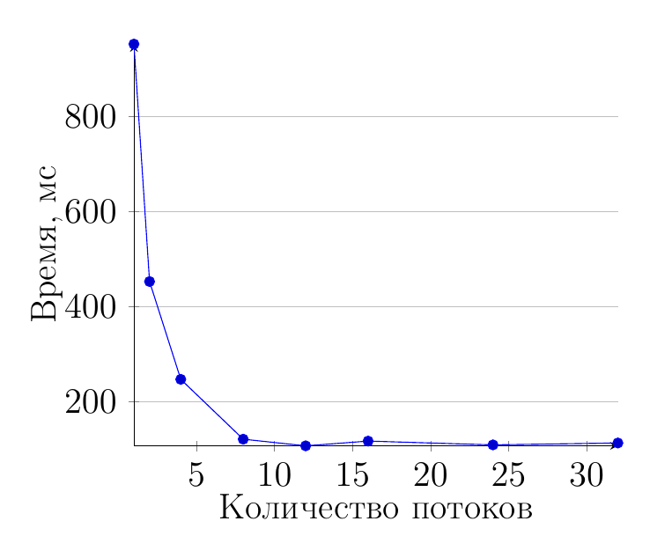
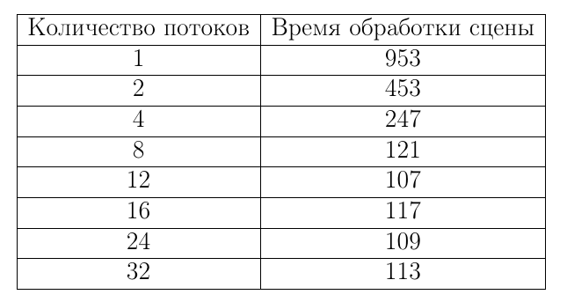
Зависимость времени отрисовки кадра от количества потоков

Slide 10
Заключение
Были выполнены следующие задачи:
проанализировать предметную область;
сравнить алгоритмы для решения поставленной задачи и выбрать наиболее подходящие;
реализовать выбранные алгоритмы визуализации;
протестировать разработанное ПО.
Цель работы была достигнута.

